Slide 1
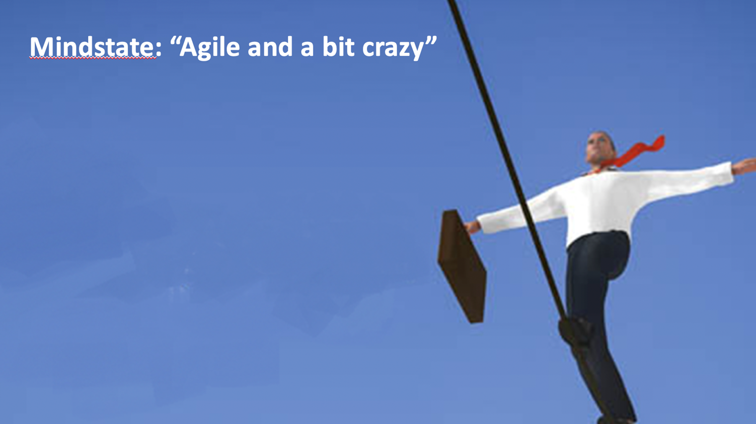
Conclusies
De toekomst is elektrisch.
We zitten in een transitiefase.
Over 5 jaar is alles anders. Andere doelen, inzichten, …
Zekerheid zoeken in tijden van transitie werkt verlammend.
Flexibiliteit in plan en aanpak. Transitie kan je niet plannen.
Ketenintegraal denken voor snelle ontwikkeling.
Praktisch samenwerken, met verstand van zaken, om de opportunity’s te spotten.
Transitie betekent ruimte voor ‘EMERGENCE’.

Slide 2
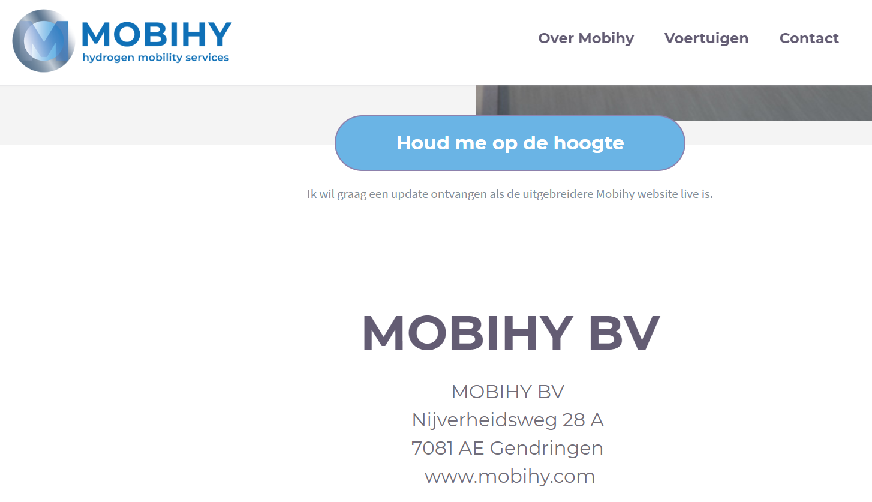
Willem Stehouwer
+31 654 360 654
willem.stehouwer@mep.energy

